Slide 1
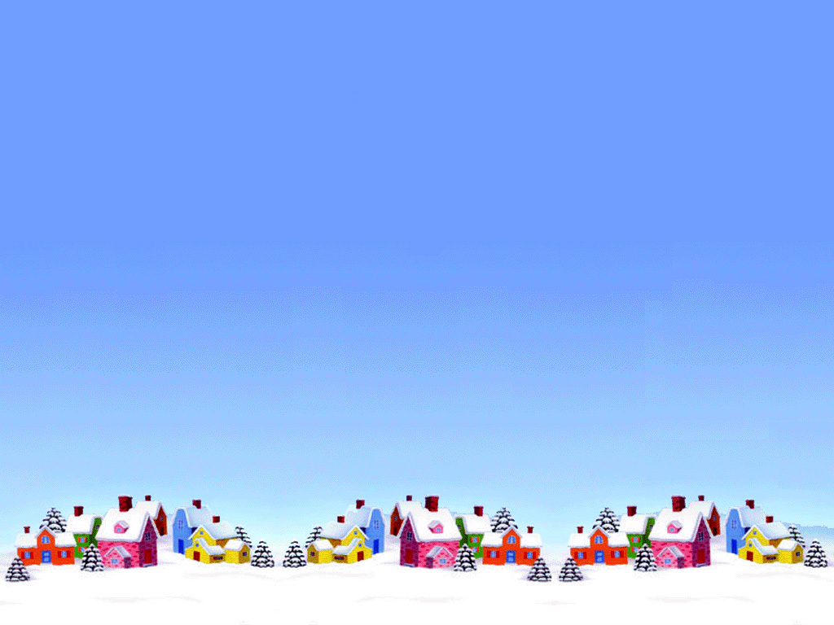

4
か
てんめい
しと1:14

Slide 2
てんめい :
てんから あたえられた めいれい

Slide 3
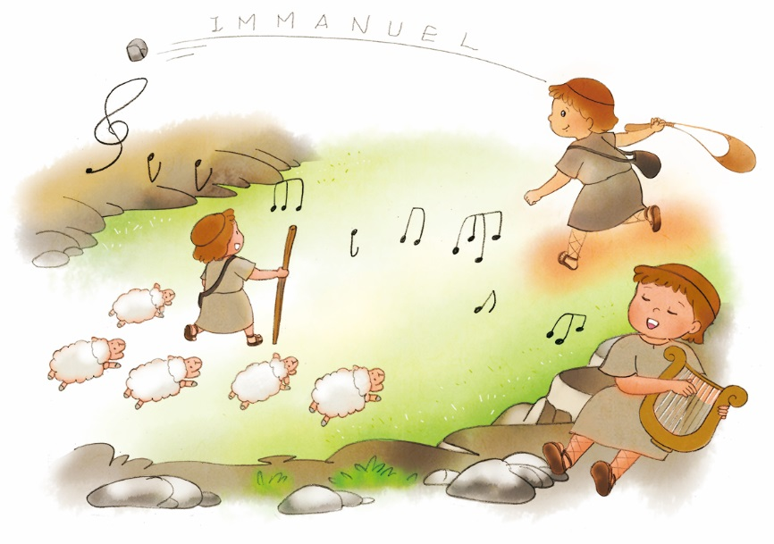
1. みらいを あらかじめ みた ひとたちが います
みらいを みた ひとは れいてきサミット ぎのうサミット
ぶんかサミットに なります
ヨセフ
パウロ
モーセ
イザヤ
サムエル
エリヤ
エリシャ
ダビデ

Slide 4
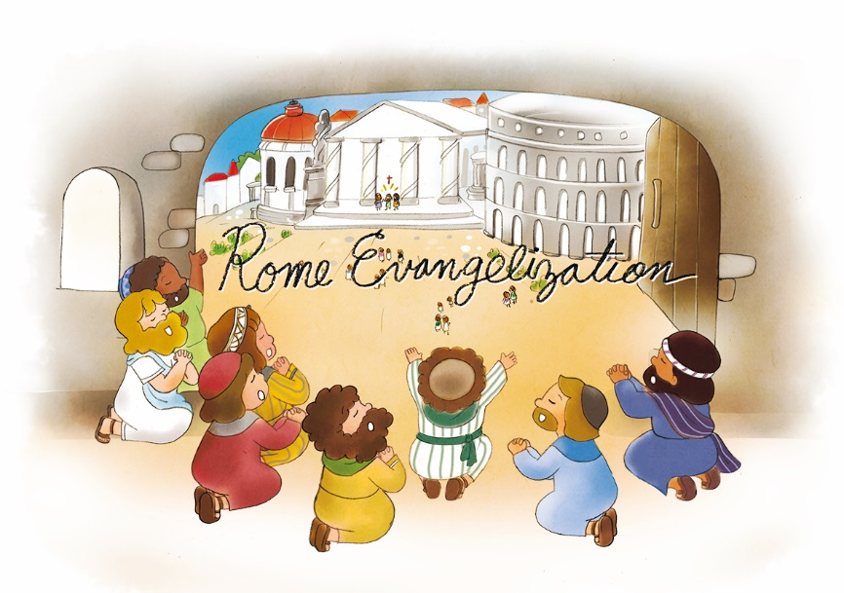
みらいを みた ひとは
てんめいを さとるようになります
いのちを かけた
しょだいきょうかいの でしたち

Slide 5
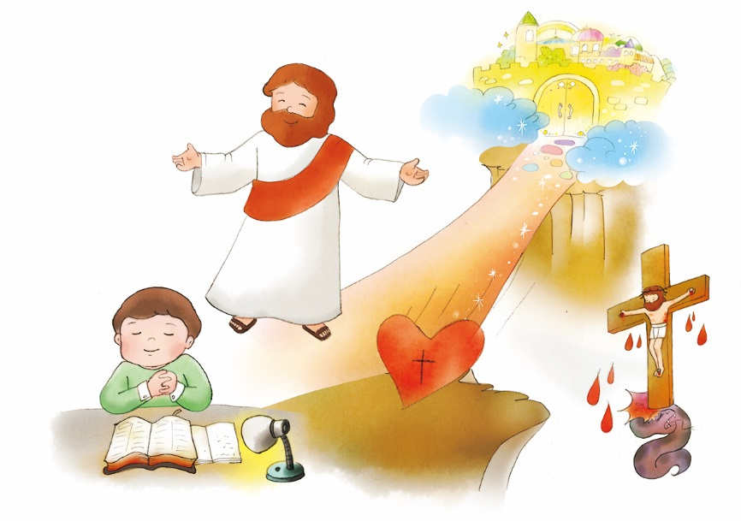
2. てんめいを みた ひとが もっていた
けいやくが あります
キリスト
かみのくに
ただ せいれい

Slide 6
3. てんめいを みた ひとたちが あつまって
した ことが あります
このひとたちは、ふじんたちや イエスのははマリヤ、
および イエスの きょうだいたちと ともに、みな こころを あわせ、いのりに せんねんしていた。 (しと1:14)

Slide 7
こたえを あらかじめ みた からです
イスラエルの すくいを あらかじめ みた からです
ローマふくいんかを あらかじめ みた からです

Slide 8
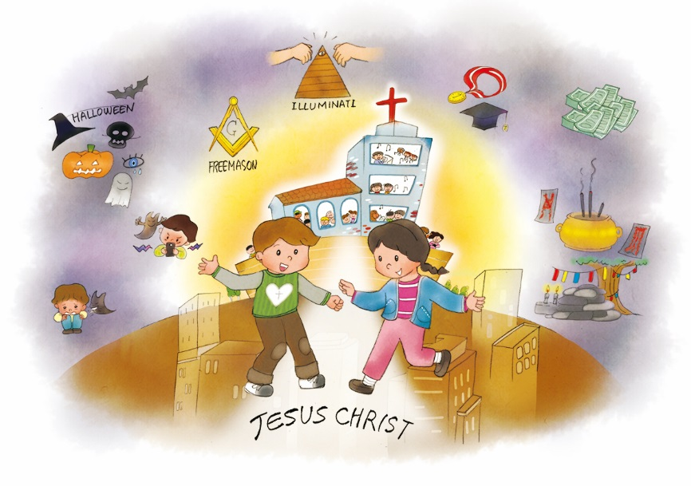
みらいを まえもって みて
せかいふくいんかの てんめいを
まっとうする レムナントに なりましょう!

Slide 9



フォ
ー
ラム
し
て
こく
いん
し
よう
みことばの なかで いちばん こころに
のこった ことを フォーラムしよう
てんめい について フォーラムしよう
こんしゅう じっせんすることに ついて
フォーラムしよう

